Slide 1





全國漁會
114 年度
區漁會共用系統 會籍系統 教育訓練
財團法人農漁會南區資訊中心
報告時間：2025年10月30日
開發工程師 王明義
07-743-9121 轉281

Slide 2
1.會員出入會作業。
2.會員審查作業。
3.老漁審查作業。
4.選務作業。
5.報表作業。
6.會籍上傳作業。
7.系統參數、小組維護等。
1
會籍
系統
主要功能

Slide 3
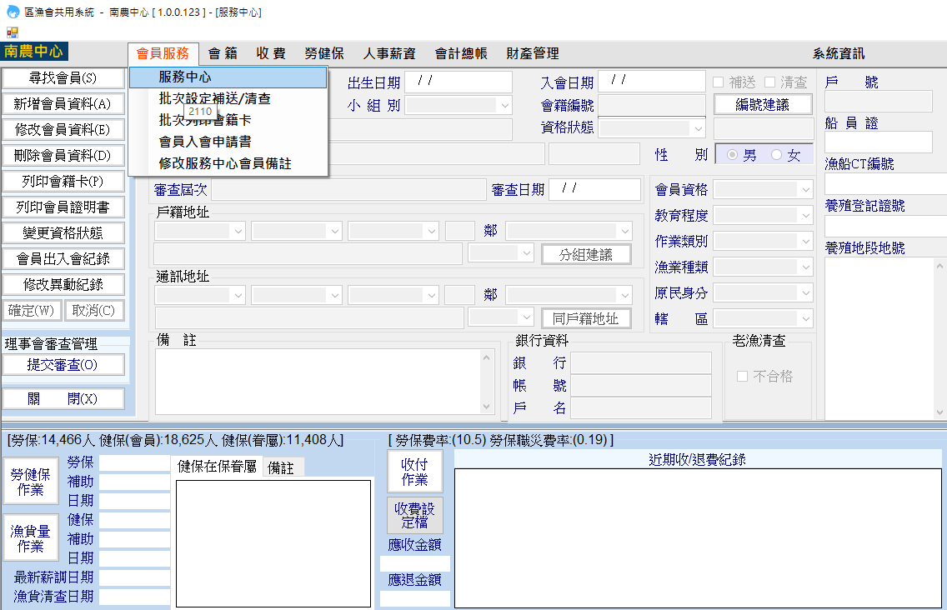
1
會員出入會作業– 服務中心

Slide 4
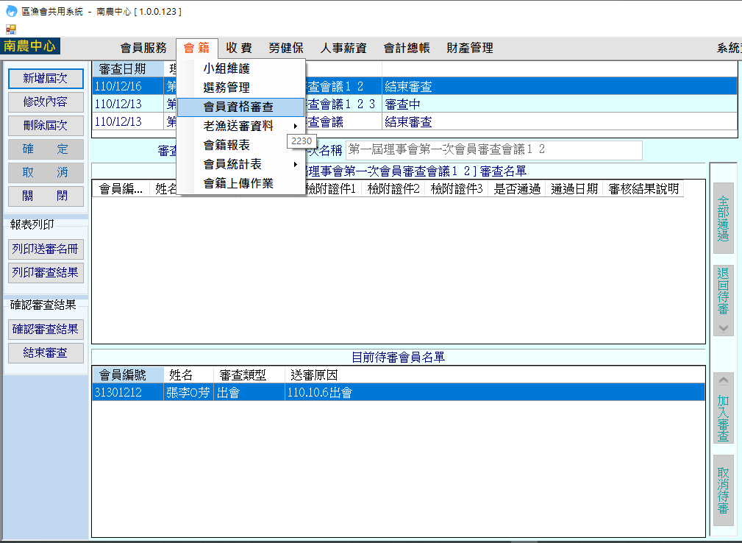
2
會員審查作業

Slide 5
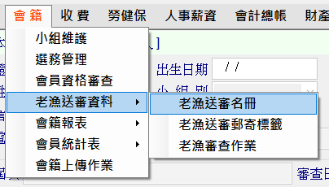
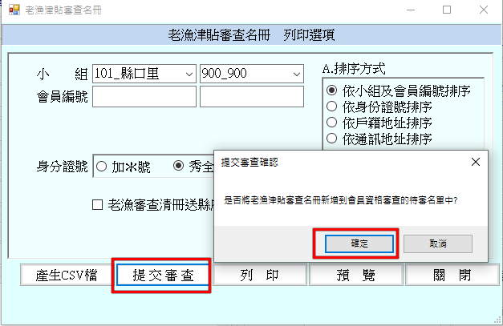
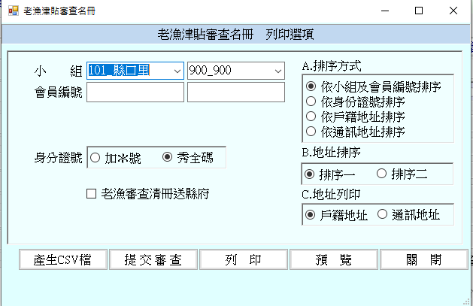
3
老漁審查作業

Slide 6
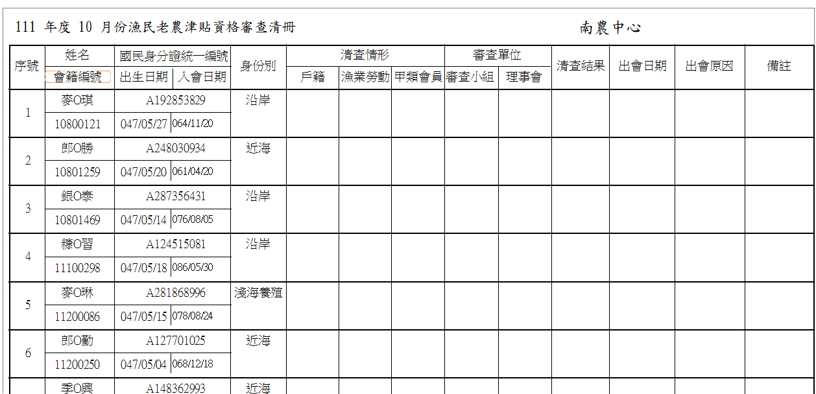
3
老漁審查作業

Slide 7
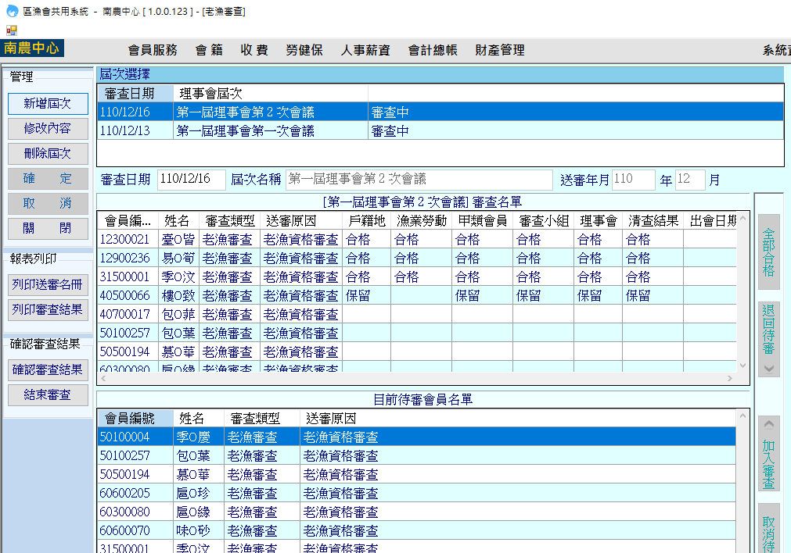
3
老漁審查作業

Slide 8
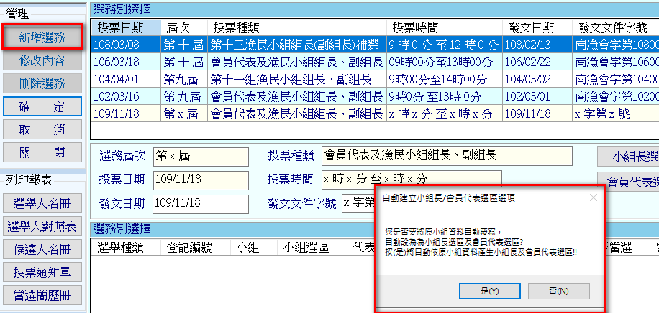
4
選務作業 – 選區維護
如果小組長及會員代表選區和原小組分類一樣，則直接選擇【是】，若不同才選【否】。

Slide 9
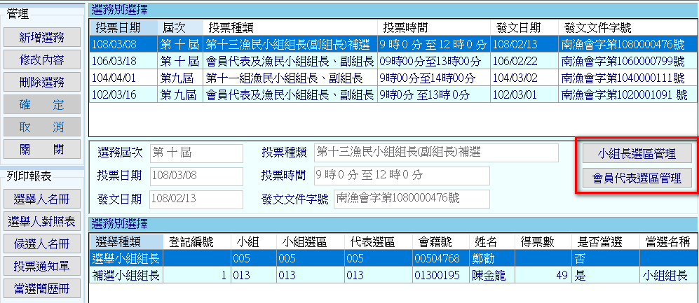
4
選務作業 – 選區維護
若按【是】，仍可進入選區中修改。

Slide 10
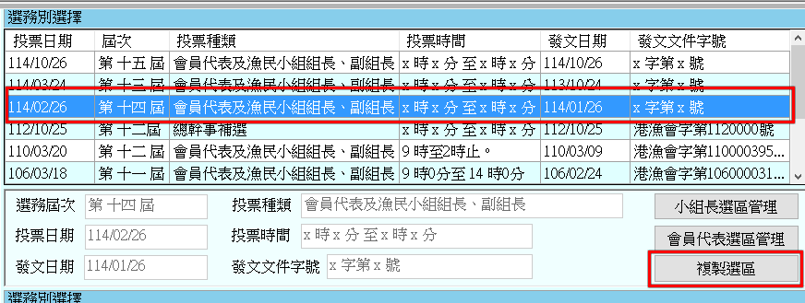
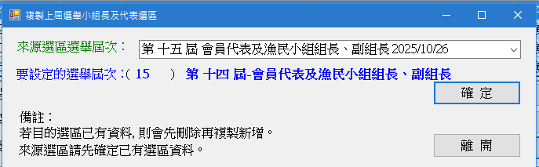
4
選務作業 – 選區維護(複製選區)

Slide 11
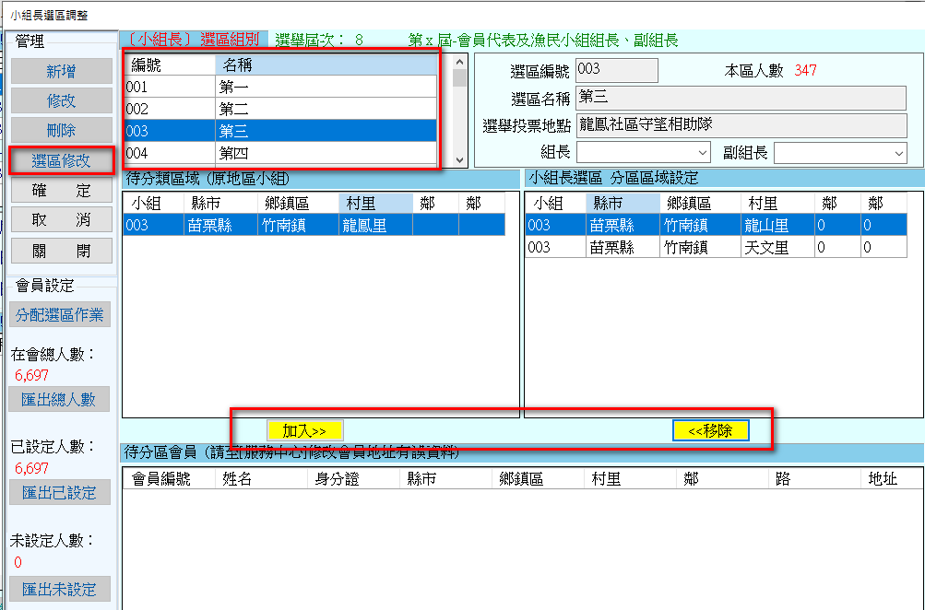
4
選務作業 – 選區維護

Slide 12
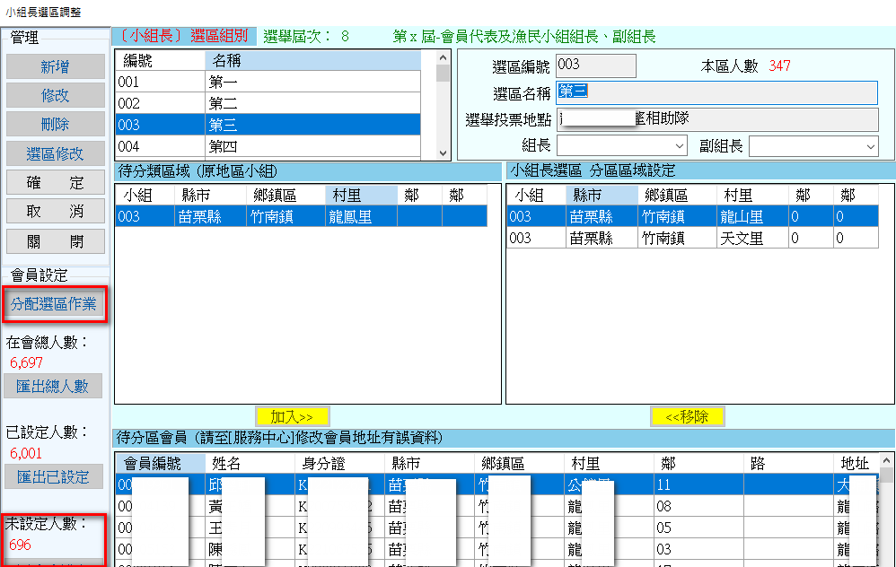
4
選務作業 – 選區維護

Slide 13
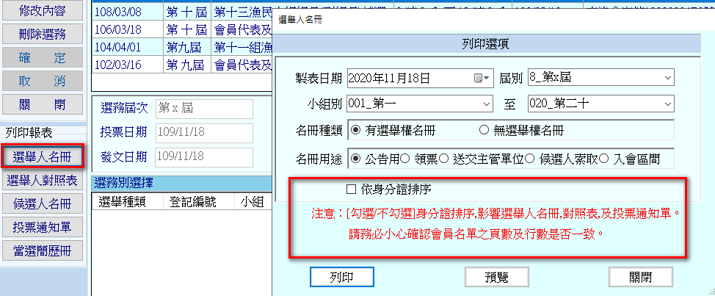
4
選務作業 – 身分證排序

Slide 14
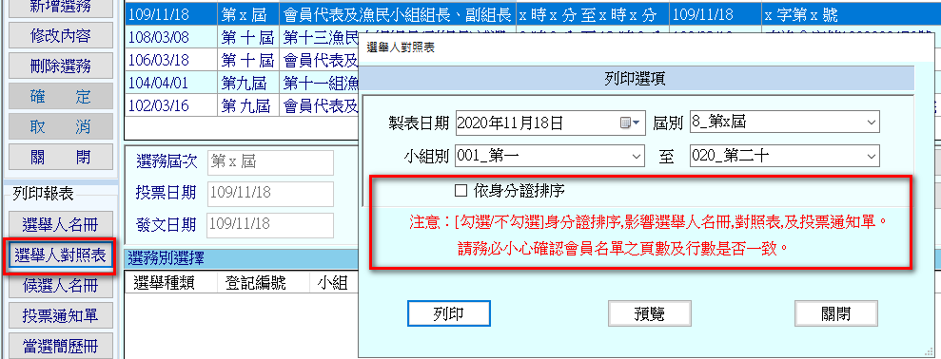
4
選務作業 – 身分證排序

Slide 15
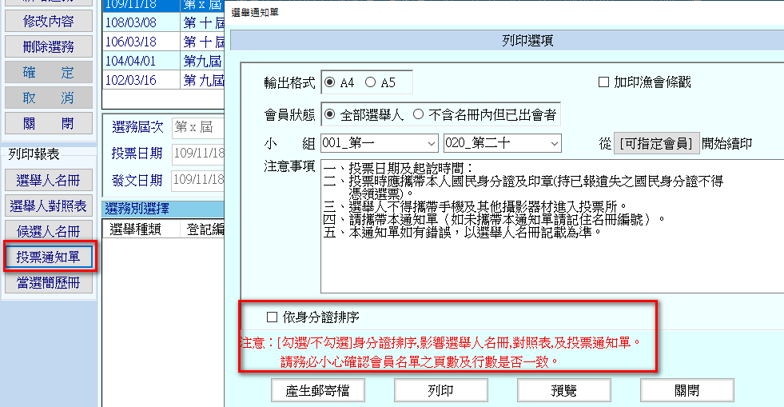
4
選務作業 – 身分證排序

Slide 16
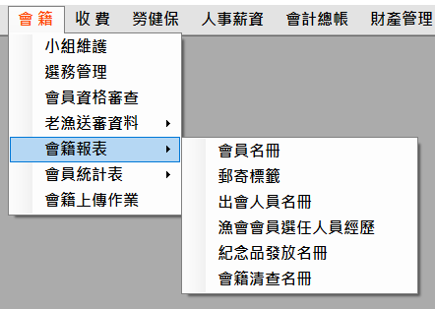
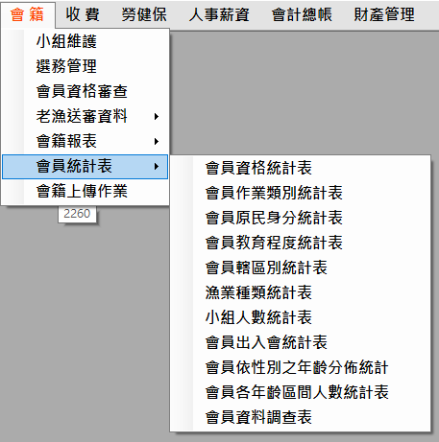
5
報表作業

Slide 17
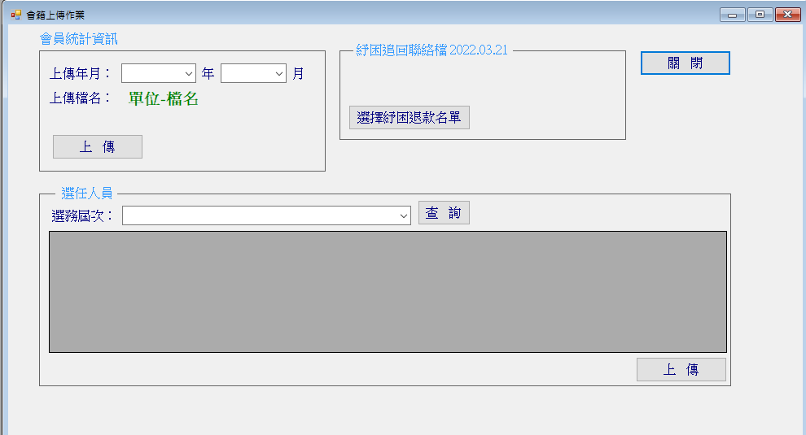
6
會籍上傳作業

Slide 18
1. ★備份作業：
  1-1.備份作業檢查。
  備份時間僅不到5秒結束的可能不正常。
  1-2.查詢備份位置。
  由ini設定檔查詢備份檔位置。
  1-3.檢查備份檔案。
  備份檔小於100KB的可能不正常。
2.新安裝的PC無法列印：
要安裝Crystal Report 及 reportViewer報
表元件。
2
其他
重要功能

Slide 19
